Slide 1
JA i moje przygody
Dawid Kawa

Slide 2
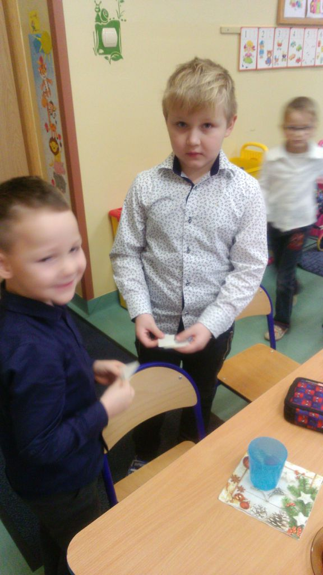
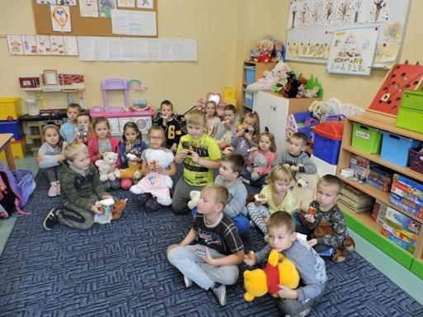
Ja w zerówce

Slide 3
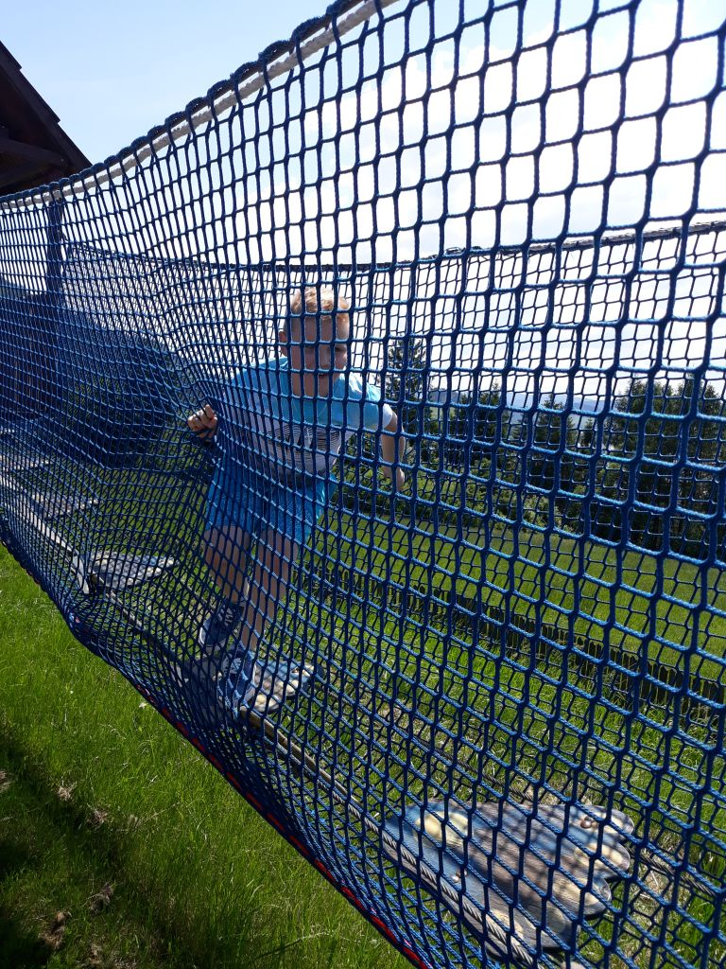
Ja w parku linowym

Slide 4
Klocki lego zamek

Slide 5
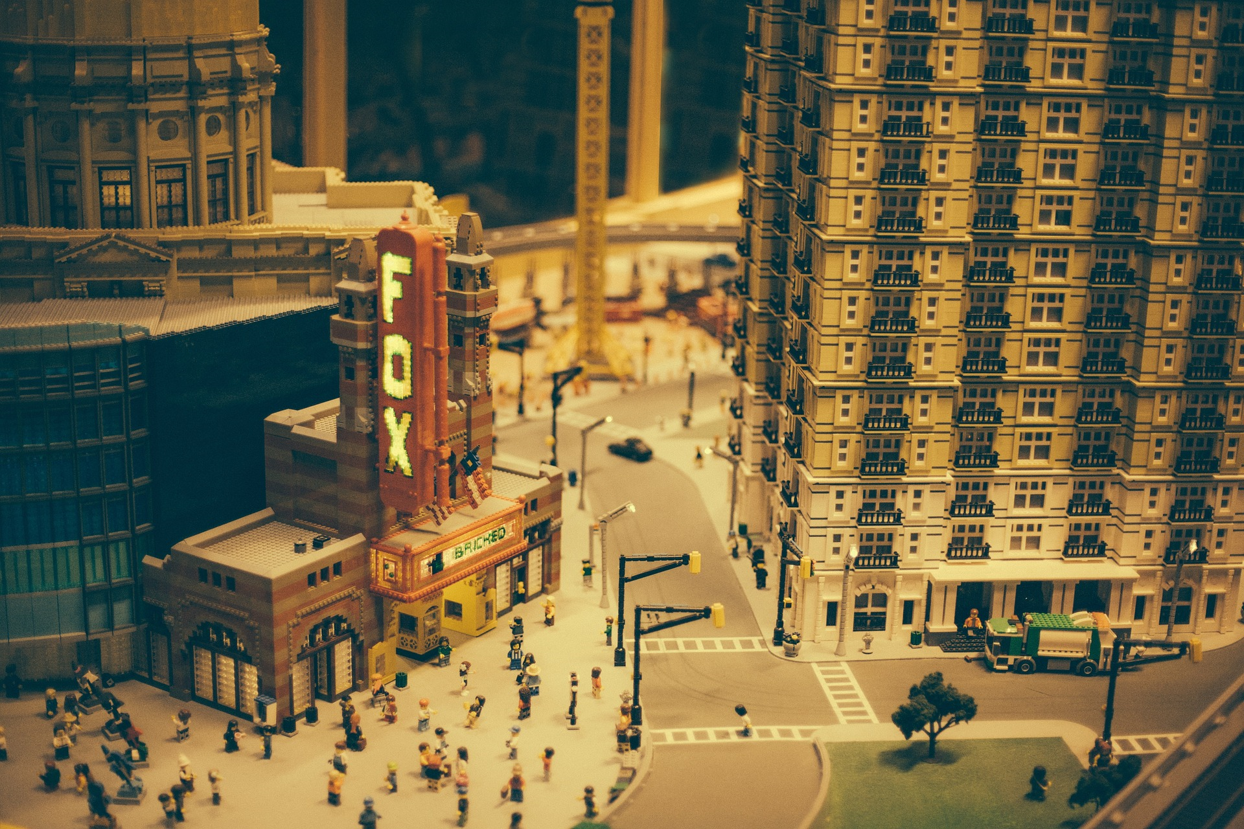
Miasto zklocków

Slide 6
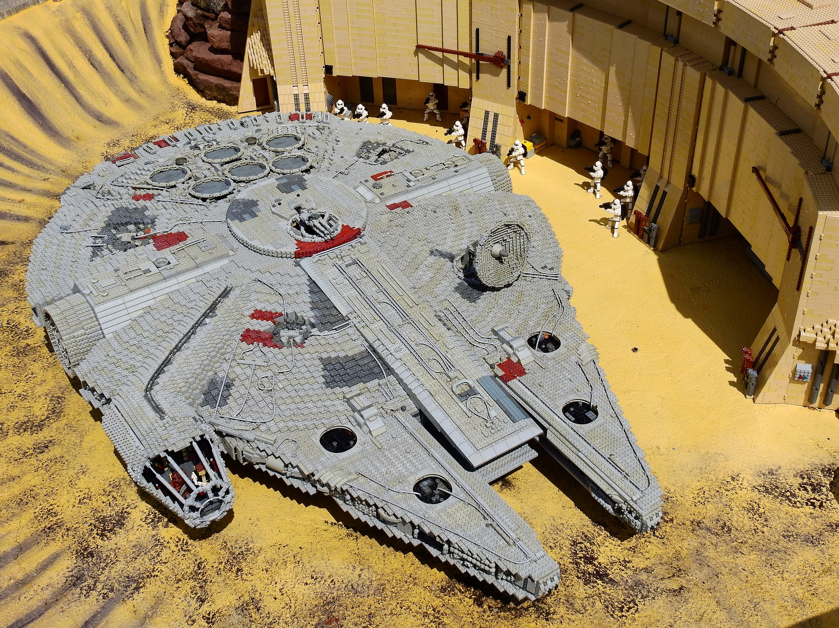
Klocki lego

Slide 7
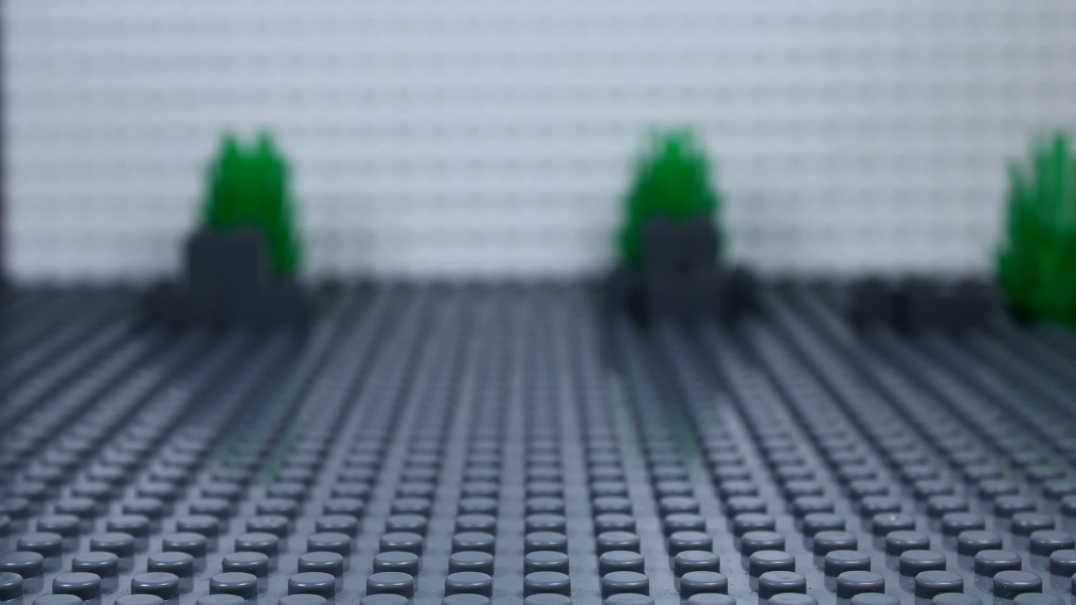
Klocki lego Dawid kawa

